Slide 1


Kapittel 14 Offentlige investerings- og prissettings-beslutninger

Slide 2
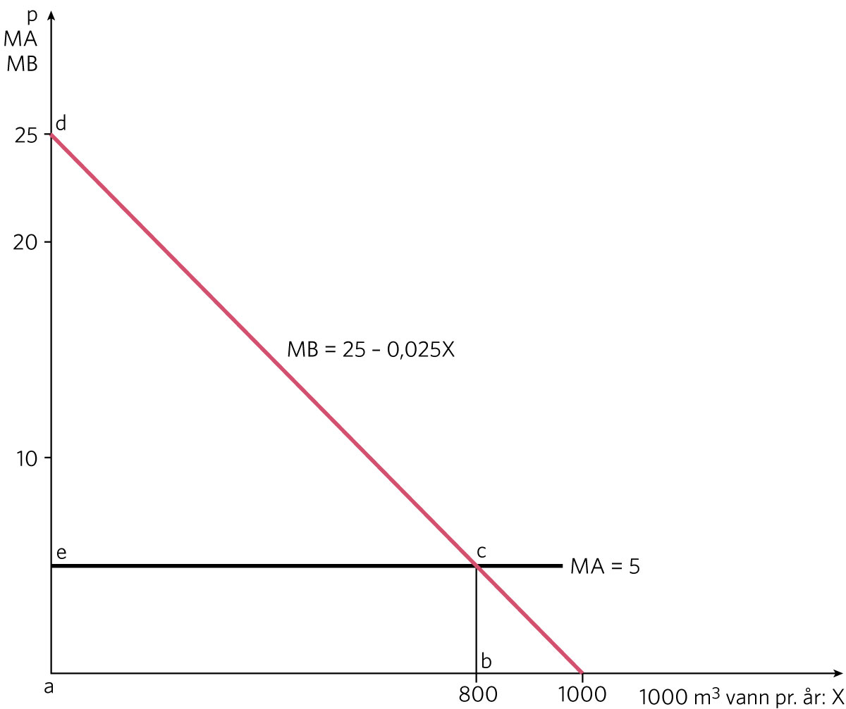
Store faste kostnader
Figur 14.1 Betalingsvillighet og alternativkostnader for et vannverk

Slide 3
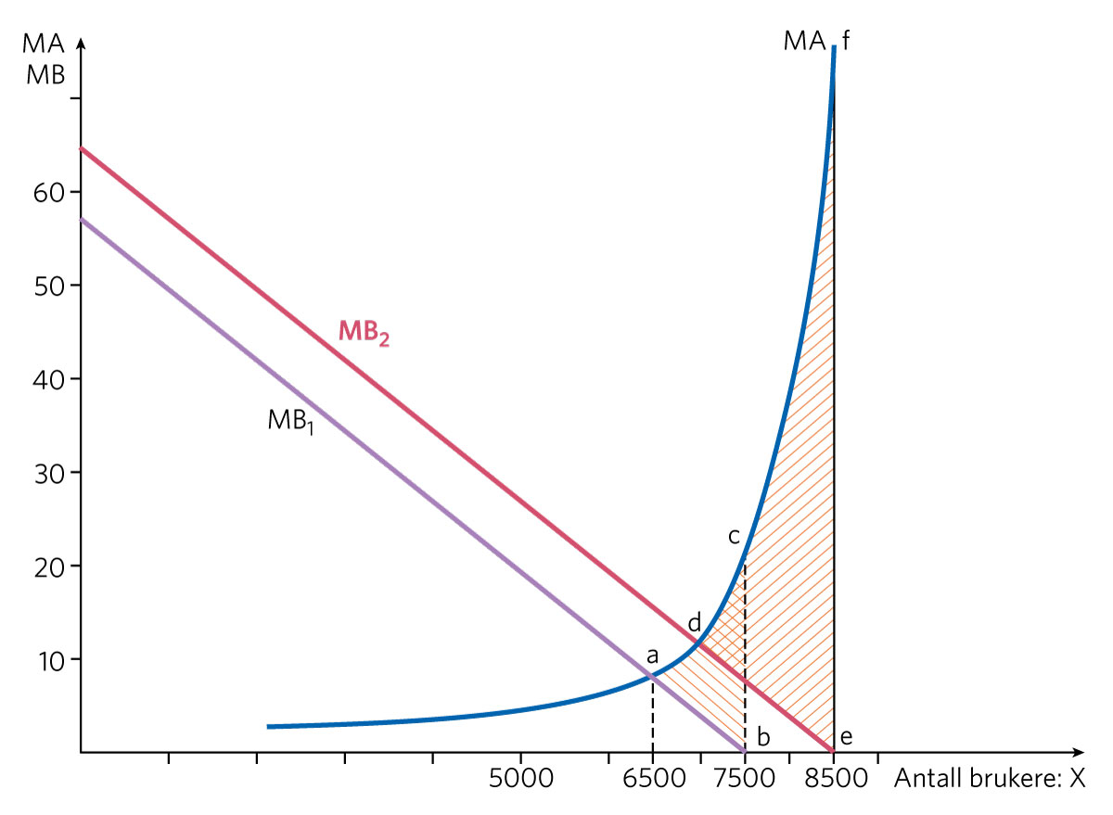
Goder med opphopningsproblemer
Figur 14.2 Bruk av en veistrekning med opphopningsproblemer

Slide 4
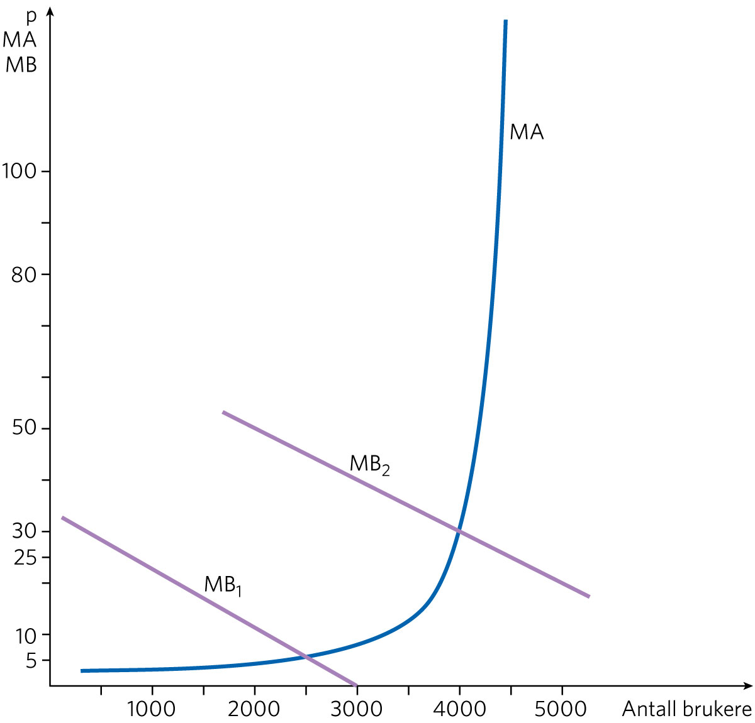
Køprising
Figur 14.3 Eksempel på køprising for en vei med rushtrafikkproblemer

Slide 5
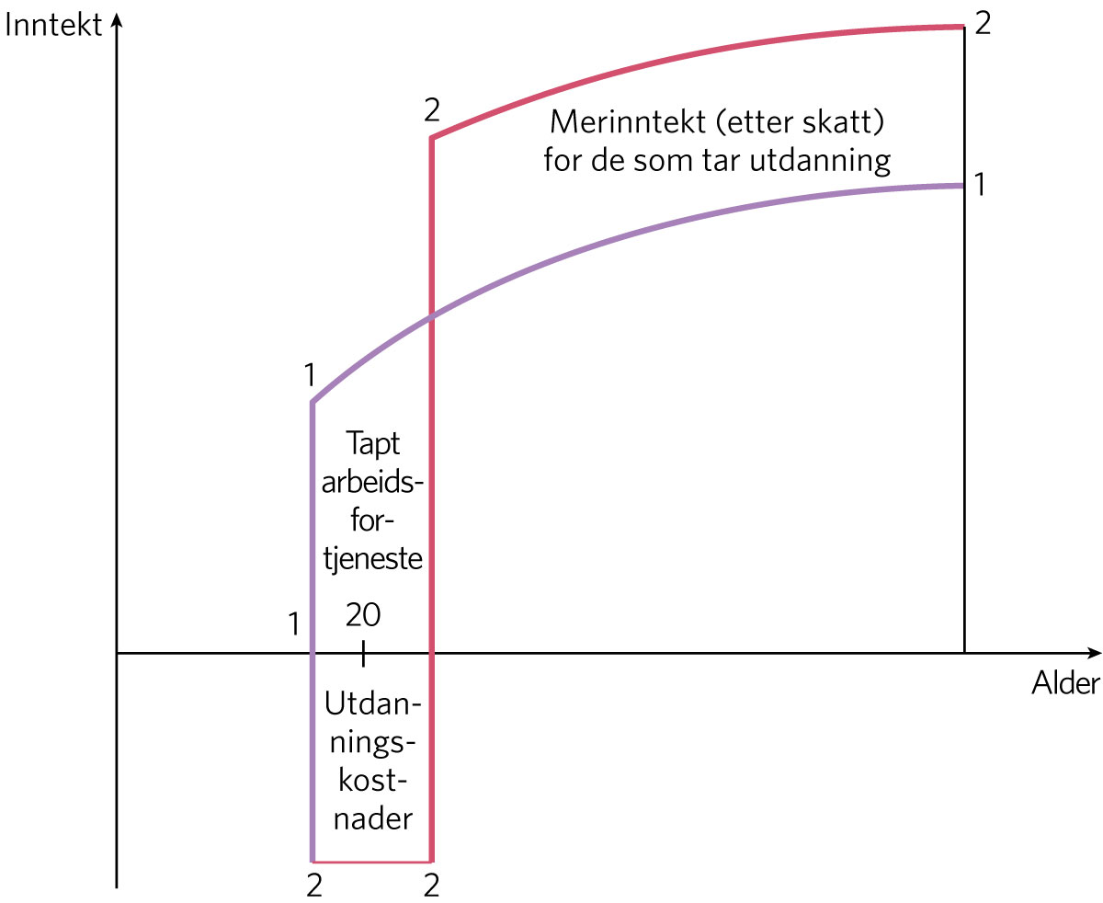
Virkning av utdanning på livsinntektsprofilen
Figur 14.4 Virkning av utdanning på livsinntektsprofilen

Slide 6
Kollektive komponenter av utdanning
Reduksjon av fordelingsbetingede eksterne virkninger
Større verdiskaping

Slide 7
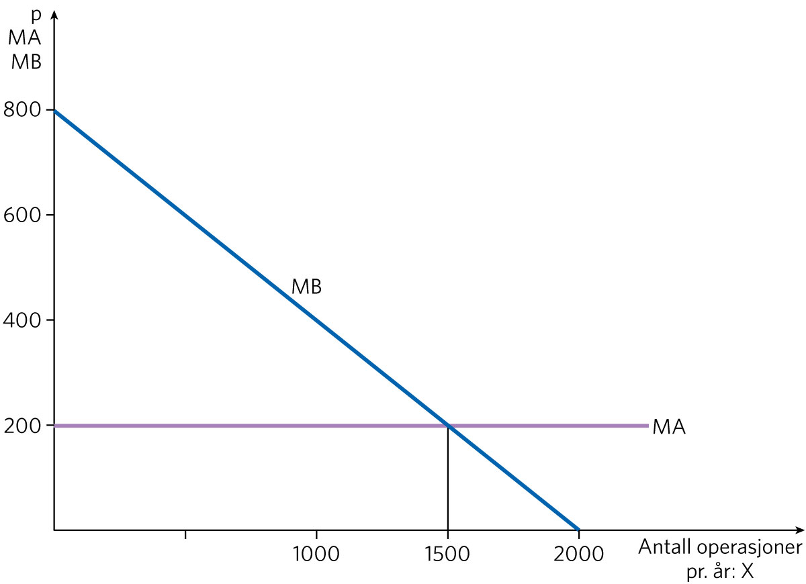
Eksempel på MB og MA for helsetjenester
Figur 14.5 Eksempel på marginal betalingsvillighet og marginale alternativkostnader for hjerteoperasjoner

Slide 8
Hvorfor en ikke legger MB til grunn for produksjon og prissetting av helsetjenester

Slide 9
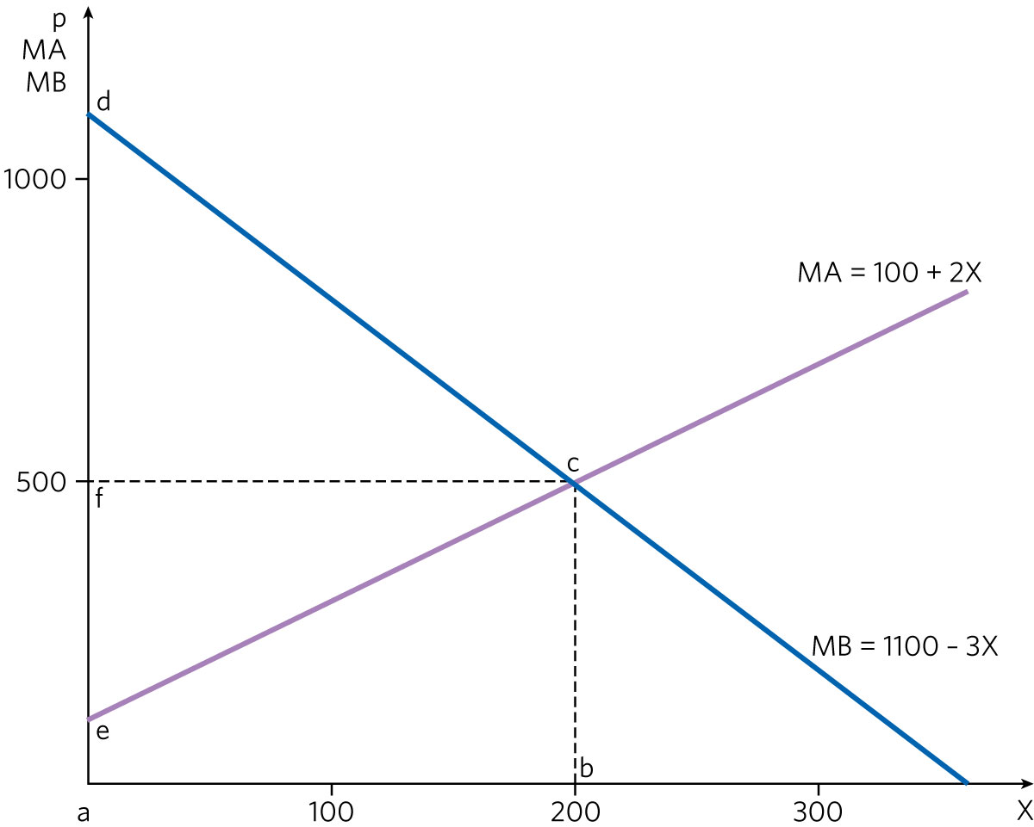
Styringssvikt: Et tilfelle uten
Figur 14.6 Marginal betalingsvillighet og marginale alternativkostnader for forestillinger i et operahus

Slide 10
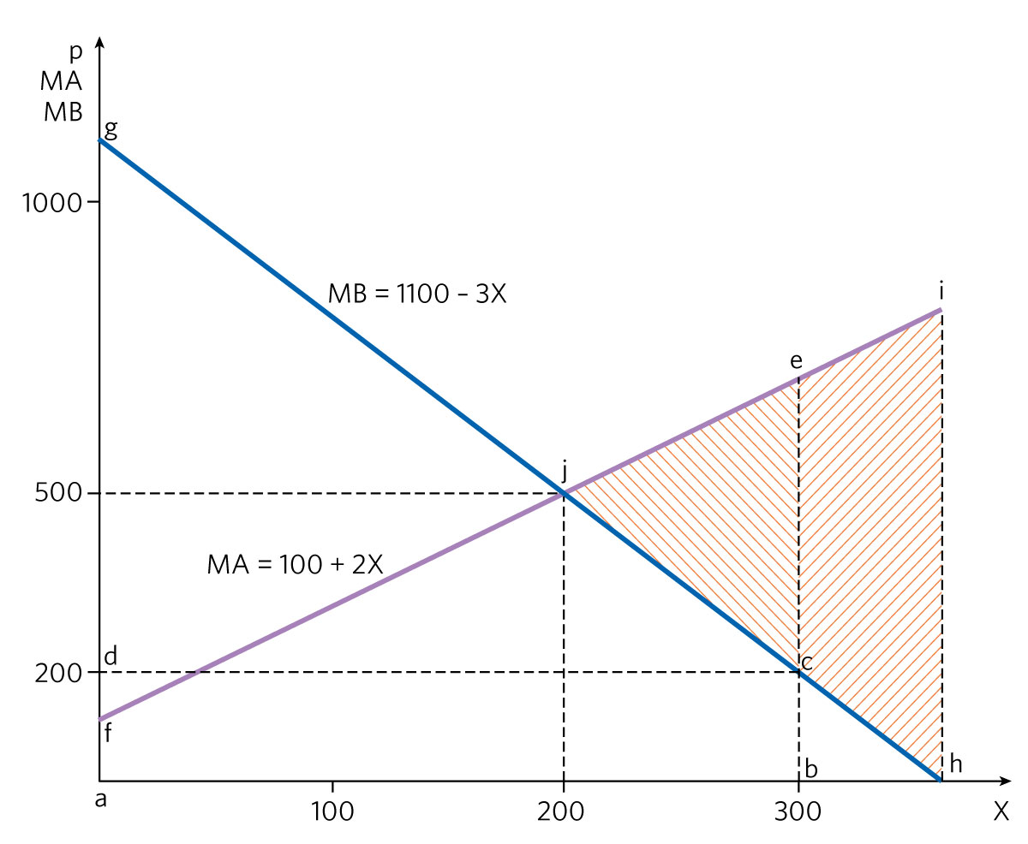
Eksempel på styringssvikt
Figur 14.7 Eksempel på kulturbyråkratitilpasning og alliansetilpasning for et operahus

